Slide 1
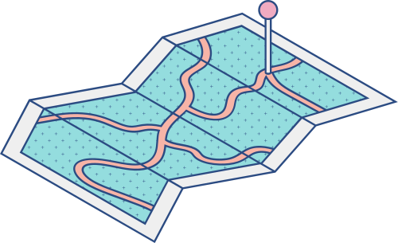





TRƯỜNG ĐẠI HỌC THUỶ LỢI
KHOA CÔNG NGHỆ THÔNG TIN
HỌC PHẦN HỌC MÁY
DỰ ĐOÁN NGUY CƠ TRẦM CẢM Ở SINH VIÊN
Giảng viên hướng dẫn: TS. Tạ Quang Chiểu
BÀI TRÌNH BÀY CỦA NHÓM 2

Slide 2



NỘI DUNG
1
Giới thiệu và đặt vấn đề
2
Cơ sở lý thuyết
3
Thực hiện và đánh giá mô hình

Slide 3



1
Giới thiệu và đặt vấn đề
Thực trạng
Trầm cảm ảnh hưởng tới hơn 280 triệu người mỗi năm (công bố của Tổ chức Y tế Thế giới WHO năm 2021)
Hơn 41% sinh viên tham gia khảo sát của Hiệp hội Tâm lý học Hoa Kỳ (APA) có triệu chứng của lo âu hoặc trầm cảm
Mục tiêu
Tạo ra một mô hình dự đoán trầm cảm ở sinh viên dựa trên các yếu tố như tuổi, giới tính, điểm số, thói quen sinh hoạt, và các yếu tố tâm lý khác.

Slide 4




Bài toán
Dự đoán trầm cảm ở sinh viên dựa trên các yếu tố tâm lý và xã hội như:
Gender (Giới tính)
Age (Tuổi)
Academic Pressure (Áp lực học tập)
CGPA (Điểm trung bình học tập)
Sleep Duration (Thời gian ngủ)
Dietary Habits (Thói quen ăn uống)
Family History (Tiền sử gia đình)
Mục tiêu:
Phân loại học sinh có nguy cơ trầm cảm (1) hay không (0)

Slide 5

2
Cơ sở lý thuyết
Các thuật toán Machine Learning sử dụng:
Cây quyết định (Decision Tree)
Hồi quy Logistic (Logistic Regression)
SVM (Support Vector Machine)
Đánh giá mô hình:
Độ chính xác (Accuracy)
Ma trận nhầm lẫn (Confusion matrix)
Precision, Recall, F1 score
K-fold cross-validation

Slide 6

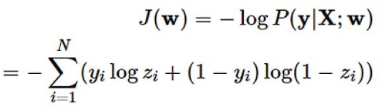
2
Cơ sở lý thuyết
Hồi quy logistic (Logistic regression)
Mục đích: Sử dụng trong bài toán phân loại nhị phân
Nguyên lý: Sử dụng hàm sigmoid để biến đổi đầu ra tuyến tính thành giá trị xác suất trong khoảng [0,1]
Hàm mất mát
Với
nếu ŷ > 0.5 thì x thuộc về lớp 1, ngược lại, x thuộc về lớp 0

Slide 7

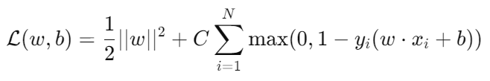
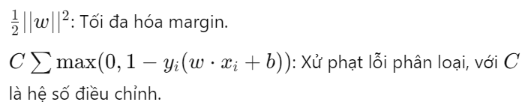
2
Cơ sở lý thuyết
SVM (Support Vector Machine)
Mục đích: Sử dụng trong bài toán phân loại dữ liệu (binary hoặc đa lớp)
Nguyên lý: Tìm siêu phẳng phân tách dữ liệu với khoảng cách lớn nhất giữa các điểm biên (support vectors).
Hàm mất mát
Với

Slide 8
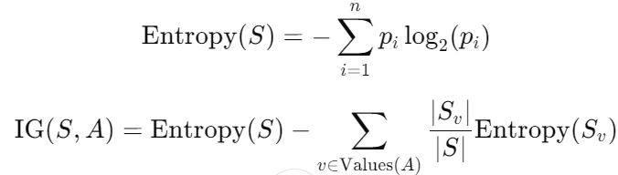
2
Cơ sở lý thuyết
Cây quyết định (Decision Tree)
Mục đích: Sử dụng trong cả bài toán phân loại và hồi quy.
Nguyên lý: Tạo cấu trúc dạng cây nhị phân với các nút: Nút gốc (Root), Nút quyết định (Decision nodes), Nút lá (Leaf nodes)
Hàm mất mát
Mục tiêu: Chọn thuộc tính giảm Entropy nhiều nhất (tăng IG).

Slide 9

2
Cơ sở lý thuyết
Đánh giá mô hình
Độ chính xác (Accuracy): Tỷ lệ dự đoán đúng trên tổng số dự đoán.
Ma trận nhầm lẫn (Confusion Matrix): Cung cấp thông tin chi tiết về số lần dự đoán đúng/sai cho các lớp.
Precision, Recall, F1-Score: Đánh giá khả năng dự đoán của mô hình, đặc biệt là trong các trường hợp mất cân bằng lớp.
K-fold cross-validation: chia dữ liệu thành k phần bằng nhau và thực hiện huấn luyện với k-1 phần ở mỗi lần lặp

Slide 10
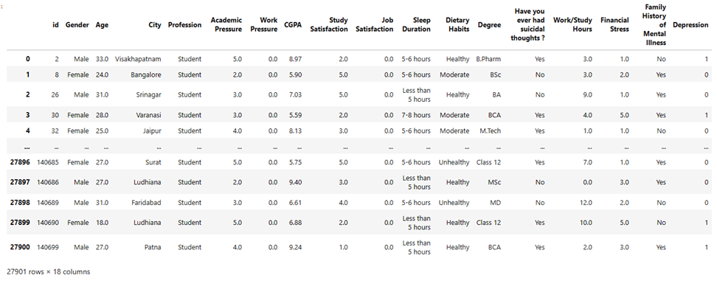
3
Thực hiện và đánh giá mô hình
Dữ liệu và tiền xử lý dữ liệu
Dataset “Student Depression” được lấy trên Kaggle, gồm 27901 hàng và 18 cột

Slide 11
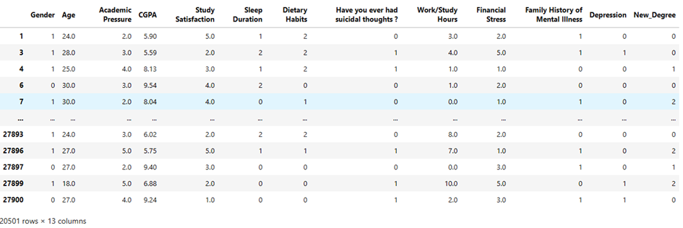
3
Thực hiện và đánh giá mô hình
Dữ liệu và tiền xử lý dữ liệu
Dữ liệu sau khi tiền xử lý

Slide 12
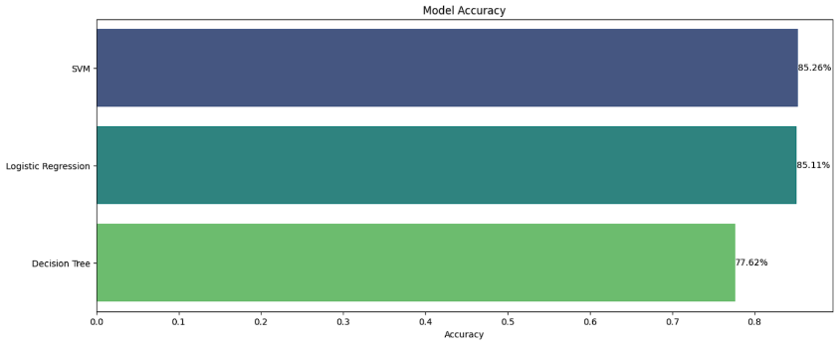
3
Thực hiện và đánh giá mô hình
Lựa chọn mô hình dự đoán

Slide 13
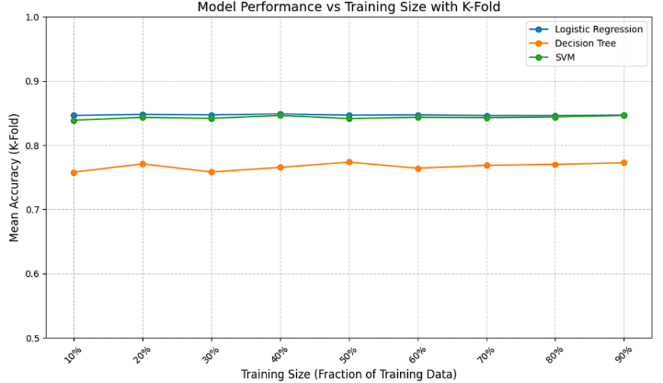
3
Thực hiện và đánh giá mô hình
Lựa chọn mô hình dự đoán

Slide 14
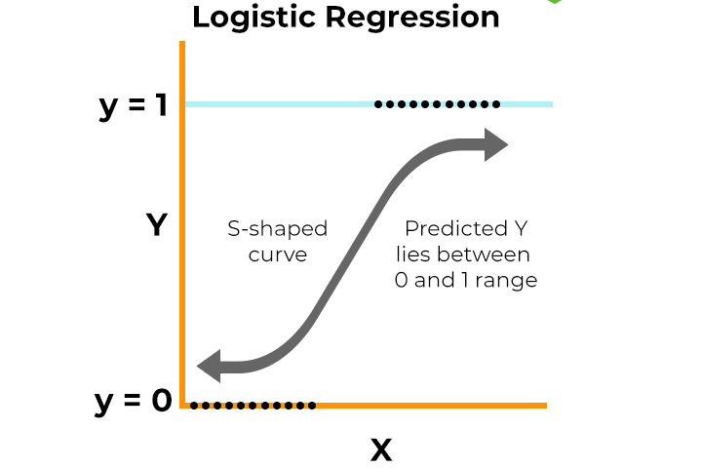
3
Thực hiện và đánh giá mô hình
Lựa chọn mô hình dự đoán
Hồi quy logistic (Logistic Regression): Có độ chính xác ổn định và cao nhất trong tất cả các tỷ lệ dữ liệu. Điều này cho thấy bài toán có thể được giải quyết hiệu quả bằng mô hình tuyến tính và hồi quy logistic là một lựa chọn phù hợp.

Slide 15
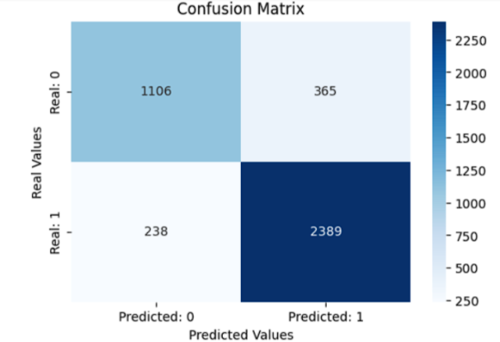
3
Thực hiện và đánh giá mô hình
Đánh giá mô hình
Accuracy: 85.29%
Precision: 86.75%
Recall: 90.94%
F1-Score: 88.79%

Slide 16
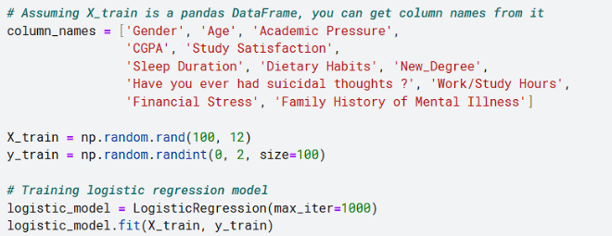
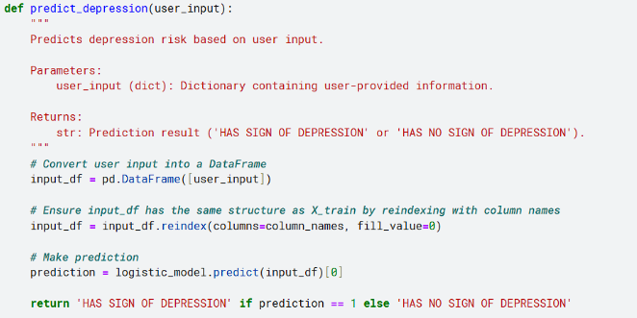
Giải quyết bài toán:

Slide 17
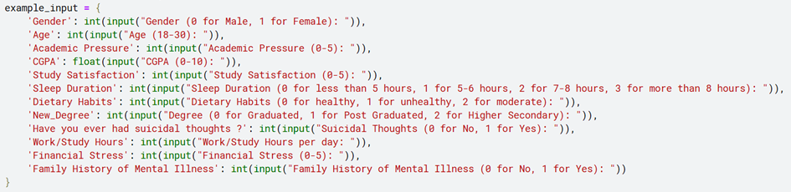
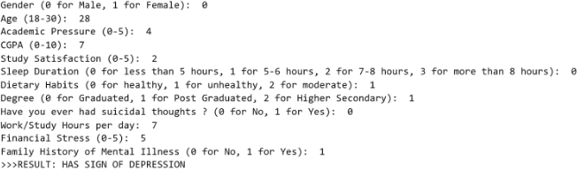
Giải quyết bài toán:

Slide 18

Tổng kết
Việc áp dụng mô hình học máy trong dự đoán trầm cảm có thể giúp nâng cao nhận thức và phát hiện sớm các vấn đề sức khỏe tâm lý ở học sinh.

Slide 19


Cảm ơn thầy cô và các bạn đã chú ý lắng nghe

